Slide 1
CHÀO MỪNG CÁC EM ĐẾN VỚI TIẾT HỌC

Slide 2
KHỞI ĐỘNG
Để xây dựng phương án kinh doanh cho một sản phẩm, doanh nghiệp tính toán lợi nhuận $y$ (đồng) theo công thức sau: $y=−200x^{2}+92 000x−8 400 000$, trong đó $x$ là số sản phẩm được bán ra.
Như vậy, việc đánh giá hiệu quả kinh doanh loại sản phẩm trên dẫn tới việc xét dấu của $y=−200x^{2}+92 000x−8 400 000$, tức là ta cần xét dấu của tam thức bậc hai $f\left(x\right)=−200x^{2}+92 000x−8 400 000$.
Làm thế nào để xét dấu của tam thức bậc hai?

Slide 3
BÀI 3: DẤU CỦA TAM THỨC BẬC HAI

Slide 4
NỘI DUNG BÀI HỌC
01
02
Dấu của tam thức bậc hai
Ví dụ

Slide 5
I. DẤU CỦA TAM THỨC BẬC HAI
Xét tam thức bậc hai $f(x)=ax^{2}+bx+c (a≠0)$.
Nếu $ax^{2}+bx+c>0$ thì ứng với phần parabol $y=ax^{2}+bx+c$ nằm phía trên trục hoành.
Nếu $ax^{2}+bx+c<0$ thì ứng với phần parabol $y=ax^{2}+bx+c$ nằm phía dưới trục hoành.
Như vậy ta xét dấu của tam thức bậc hai thông qua việc nhận ra phần parabol nằm phía trên hay dưới trục hoành.

Slide 6
HĐ1
a) Quan sát Hình 17 và cho biết dấu của tam thức bậc hai $f\left(x\right)=x^{2}−3x+2$ trên $ℝ$.
b) Quan sát Hình 18 và cho biết dấu của tam thức bậc hai $f\left(x\right)=−x^{2}+4x−5$ trên $ℝ$.
c) Từ đó rút ra mối liên hệ về dấu của tam thức bậc hai $f\left(x\right)=ax^{2}+bx+c (a≠0)$ trên $ℝ$ với dấu của hệ số $a$ trong trường hợp $∆<0$.

Slide 7
Giải
a) Từ Hình 17 ta thấy parabol nằm hoàn toàn phía trên trục hoành nên tam thức bậc hai $f\left(x\right)=x^{2}−2x+2>0$ với mọi $x∈ℝ$.

Slide 8
b) Từ hình ta thấy parabol nằm hoàn toàn phía dưới trục hoành nên tam thức bậc hai $f\left(x\right)=−x^{2}+4x−5<0$ với mọi $x∈ℝ$.
c) Nếu $∆ <0$ thì $f(x)$ cùng dấu với hệ số $a$ với mọi $x∈ℝ$.

Slide 9
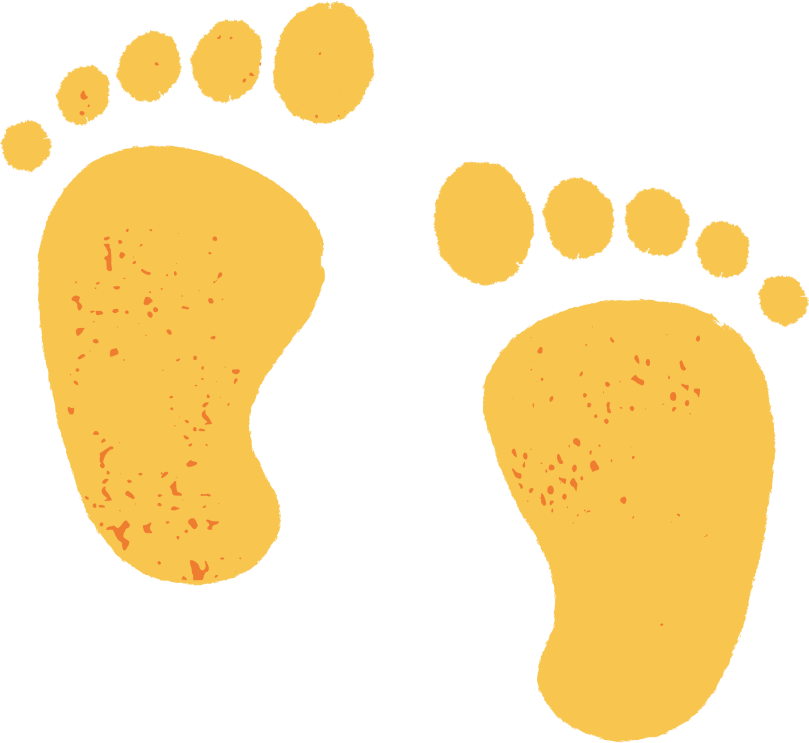
Nhận xét:
Nếu $∆<0$ thì $f(x)$ cùng dấu với hệ số $a$ với mọi $x∈ℝ$.

Slide 10
HĐ2
a) Quan sát Hình 19 và cho biết dấu của tam thức bậc hai $f\left(x\right)=x^{2}+2x+1$ trên $ℝ$.
b) Quan sát Hình 20 và cho biết dấu của tam thức bậc hai $f\left(x\right)=−x^{2}+4x−4$ trên $ℝ$.
c) Từ đó rút ra mối liên hệ về dấu của tam thức bậc hai $f\left(x\right)=ax^{2}+bx+c (a≠0)$ trên $ℝ$ với dấu của hệ số $a$ trong trường hợp $∆=0$.

Slide 11
Giải
a) Từ đồ thị ta thấy $f\left(x\right)=x2+2x+1>0$ $∀ x ∈ ℝ\backslash \{−1\}$

Slide 12
b) Từ đồ thị ta thấy $f\left(x\right)=−x^{2}+4x−4<0$ $∀ x∈ℝ\backslash \{2\}$.
c) Nếu $∆ =0$ thì $f(x)$ cùng dấu với hệ số $a$ $∀x∈ℝ\backslash \left\{\frac{−b}{2a}\right\}$.

Slide 13
Nhận xét:
Nếu $∆ =0$ thì $f(x)$ cùng dấu với hệ số $a$ với mọi $x∈ℝ\backslash \left\{\frac{−b}{2a}\right\}$.

Slide 14
HĐ3
a) Quan sát Hình 21 và cho biết dấu của tam thức bậc hai $f\left(x\right)=x^{2}+3x+2$ tuỳ theo các khoảng của $x$.
b) Quan sát Hình 22 và cho biết dấu của tam thức bậc hai $f\left(x\right)=−x^{2}+4x−3$ tuỳ theo các khoảng của $x$.
c) Từ đó rút ra mối liên hệ về dấu của tam thức bậc hai $f\left(x\right)=ax^{2}+bx+c (a≠0)$ trên $ℝ$ với dấu của hệ số $a$ tuỳ theo các khoảng của $x$ trong trường hợp $∆>0$.

Slide 15
Giải
a) Ta thấy:
Trên các khoảng $(−∞;−2)$và $(−1;+∞)$ phần parabol nằm hoàn toàn phía trên trục hoành nên tam thức bậc hai $f(x)=x^{2}+3x+2>0$.
Trên khoảng $(−2;−1)$ phần parabol nằm hoàn toàn phía dưới trục hoành nên tam thức bậc hai $f(x)=x^{2}+3x+2<0$.

Slide 16
b) Ta thấy:
Trên các khoảng $(−∞;1)$ và $(3;+∞)$ phần parabol nằm hoàn toàn phía dưới trục hoành nên tam thức bậc hai $f\left(x\right)=x^{2}+4x−3<0$.
Trên khoảng $(1;3)$phần parabol nằm hoàn toàn phía trên trục hoành nên tam thức bậc hai $f\left(x\right)=x2+4x−3>0$.

Slide 17
c) Nếu $∆ >0$thì $f(x)$ cùng dấu với hệ số $a$ với mọi x thuộc các khoảng $(−∞;x_{1})$ và $(x_{2};+∞)$; $f(x)$ trái dấu với hệ số $a$ với mọi $x$ thuộc khoảng $(x_{1};x_{2})$, trong đó $x_{1}$, $x_{2}$ là hai nghiệm của $f(x)$ và $x_{1}<x_{2}$.

Slide 18
Nhận xét:
Nếu $∆ >0$thì $f(x)$ cùng dấu với hệ số $a$ với mọi $x$ thuộc các khoảng $(−∞;x_{1})$ và $(x_{2};+∞)$; $f(x)$ trái dấu với hệ số $a$ với mọi $x$ thuộc khoảng $(x_{1};x_{2})$, trong đó $x_{1}$, $x_{2}$ là hai nghiệm của $f(x)$ và $x_{1}<x_{2}$.

Slide 19
Định lí về dấu của tam thức bậc hai
Cho tam thức bậc hai $f(x)=ax^{2}+bx+c (a≠0)$, $∆ =b^{2}−4ac$.
Nếu $∆<0$ thì $f(x)$ cùng dấu với hệ số $a$ với mọi $x∈ℝ$.
Nếu $∆ =0$ thì $f(x)$ cùng dấu với hệ số $a$ với mọi $x∈ℝ\backslash \left\{\frac{−b}{2a}\right\}$.
Nếu $∆ >0$thì $f(x)$ cùng dấu với hệ số $a$ với mọi $x$ thuộc các khoảng $(−∞;x_{1})$ và $(x_{2};+∞)$; $f(x)$ trái dấu với hệ số $a$ với mọi $x$ thuộc khoảng $(x_{1};x_{2})$, trong đó $x_{1}$, $x_{2}$ là hai nghiệm của $f(x)$ và $x_{1}<x_{2}$.

Slide 20
Nhận xét
Trong định lí, có thể thay biệt thức $∆ =b^{2}−4ac$ bằng biệt thức thu gọn $∆′={\left(b′\right)}^{2}−ac$ với $b=2b′$.

Slide 21
II. VÍ DỤ
Ví dụ 1
Xét dấu của mỗi tam thức bậc hai sau
a) $f\left(x\right)=3x^{2}−x+1$
b) $f\left(x\right)=4x^{2}+4x+1$

Slide 22
Giải
a) Tam thức bậc hai $f\left(x\right)=3x^{2}−x+1$ có:
$∆={\left(−1\right)}^{2}−4.3.1=−11<0$, hệ số $a=3>0$ nên $f\left(x\right)>0$ với mọi $x∈ℝ$.
b) Tam thức bậc hai $f\left(x\right)=4x^{2}+4x+1$ có:
$∆={\left(4\right)}^{2}−4.4.1=0$, nghiệm kép $x_{0}=−\frac{1}{2}$ và hệ số $a=4>0$ nên $f\left(x\right)>0$ với mọi $x∈ℝ\backslash \left\{−\frac{1}{2}\right\}$.

Slide 23
Luyện tập 1
Xét dấu của mỗi tam thức bậc hai sau
a) $f\left(x\right)=3x^{2}−x+1$
b) $f\left(x\right)=4x^{2}+4x+1$

Slide 24
Giải
a) $f(x)=−2x^{2}+4x−5$.
Ta có: $∆ =−24<0, a=−2<0$ nên $f(x)<0,∀ x∈ℝ$.
b) $f\left(x\right)=−x^{2}+6x−9$.
Ta có: $∆ =0, a=−1<0$ nên $f(x)<0, ∀x∈ℝ\backslash \{3\}.$

Slide 25
Lập bảng xét dấu của tam thức bậc hai $f\left(x\right)=x^{2}−3x+2$.
Ví dụ 2
Giải
Tam thức bậc hai $f\left(x\right)=x^{2}−3x+2$có hai nghiệm phân biệt $x_{1}=1$, $x_{2}=2$ và hệ số $a=1>0$.
Ta có bảng xét dấu của $f(x)$ như sau:
$$x$$ | $−∞$ $1$ $2$ $+∞$
$$f(x)$$ | $+$ $0$ $−$ $0$ $+$

Slide 26
Luyện tập 2
Lập bảng xét dấu của tam thức bậc hai $f\left(x\right)=−x^{2}−2x+8$.
Giải
Tam thức bậc hai $f\left(x\right)=−x^{2}−2x+8$có hai nghiệm phân biệt $x_{1}=−4$, $x_{2}=2$ và hệ số $a=−1<0$.
Ta có bảng xét dấu của $f(x)$ như sau:
$$x$$ | $−∞$ $−4$ $2$ $+∞$
$$f(x)$$ | $−$ $0$ $+$ $0$ $−$

Slide 27
Ví dụ 3
Tìm nghiệm và lập bảng xét dấu của tam thức bậc hai $f(x)$ ứng với đồ thị hàm số $y=f(x)$ được cho ở mỗi Hình 23a, 23b, 23c.

Slide 28
Giải
a) Từ đồ thị Hình 23a ta có nghiệm của tam thức bậc hai $f(x)$ là $x=1$.
Bảng xét dấu của $f(x)$ là:
$$x$$ | $−∞$ $1$ $+∞$
$$f(x)$$ | $−$ $0$ $−$

Slide 29
a) Từ đồ thị Hình 23b ta có nghiệm của tam thức bậc hai $f(x)$ vô nghiệm.
Bảng xét dấu của $f(x)$ là:
$$x$$ | $−∞$ $+∞$
$$f(x)$$ | $+$

Slide 30
c) Từ đồ thị Hình 23c ta có tam thức bậc hai $f(x)$ có hai nghiệm là $x_{1}=−2$ và $x_{2}=1$.
Bảng xét dấu của $f(x)$ là:
$$x$$ | $−∞$ $−2$ $1$ $+∞$
$$f(x)$$ | $−$ $0$ $+$ $0$ $−$

Slide 31
Ví dụ 4
Trong bài toán ở phần mở đầu, dựa theo số sản phẩm bán ra, cho biết doanh nghiệp có lãi khi nào, bị lỗ khi nào.

Slide 32
Giải
Xét tam thức bậc hai $f\left(x\right)=−200x^{2}+92 000x−8 400 000$.
Nhận thấy $f\left(x\right)$ có hai nghiệm
$$x_{1}=\frac{−460+\sqrt{43 600}}{−2}≈125,6; x_{2}=\frac{−460−\sqrt{43 600}}{−2}≈334,4$$
và hệ số $a=−200<0$.

Slide 33
Ta có bảng xét dấu của $f(x)$ như sau:
$$x$$ | $−∞$ $x_{1}$ $x_{2}$ $+∞$
$$f(x)$$ | $−$ $0$ $+$ $0$ $−$
Vì $x$ là số nguyên dương nên:
Doanh nghiệp có lãi khi và chỉ khi $f\left(x\right)>0$, tức là $126≤x≤334$.
Doanh nghiệp bị lỗ khi và chỉ khi $f\left(x\right)<0$, tức là $x≤125$ hoặc $x≥335$.
Vậy doanh nghiệp có lãi khi bán từ 126 đến 334 sản phẩm, doanh nghiệp bị lỗ khi bán tối đa 125 sản phẩm hoặc bán tối thiểu 335 sản phẩm.

Slide 34
LUYỆN TẬP
Bài 1 (SGK – tr.48) Trong các phát biểu sau, phát biểu nào đúng, phát biểu nào sai?
a) $x^{2}−2x−3>0$ khi và chỉ khi $x∈\left(−∞;−1\right)∪\left(3;+∞\right)$.
b) $x^{2}−2x−3>0$ khi và chỉ khi $x∈\left[−1;3\right]$.

Slide 35
Giải
Xét tam thức bậc hai $x^{2}−2x−3=0$ có hai nghiệm phân biệt $x_{1}=−1, x_{2}=3$ và hệ số $a=1>$.
$f(x)=x^{2}−2x−3>0⟺x∈(−∞;−1)∪(3;+∞)$
$f\left(x\right)=x^{2}−2x−3<0⟺x∈(−1;3)$
a) Phát biểu đúng.
b) Phát biểu sai.

Slide 36
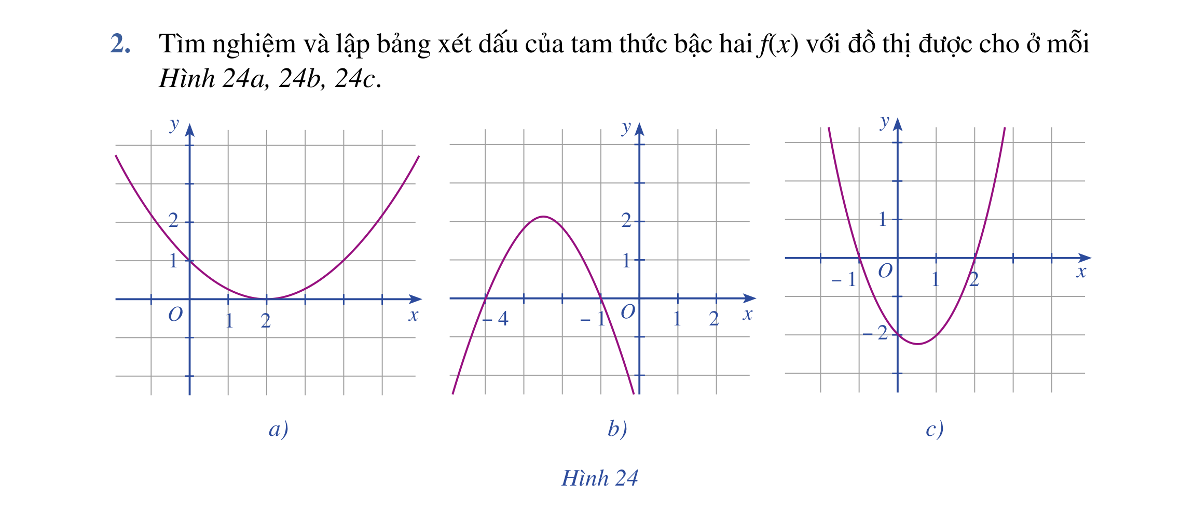
Bài 2 (SGK – tr.48) Tìm nghiệm và lập bảng xét dấu của tam thức bậc hai $f(x)$ ứng với đồ thị được cho ở mỗi Hình 24a, 24b, 24c.

Slide 37
Giải
a) Ta thấy đồ thị cắt trục $Ox$ tại điểm $(2;0)$
$⇒$ Phương trình $f(x)=0$ có nghiệm duy nhất $x = 2$.
Bảng xét dấu:
$$x$$ | $−∞$ $2$ $+∞$
$$f(x)$$ | $+$ $0$ $+$

Slide 38
b) Ta thấy đồ thị cắt trục $Ox$ tại 2 điểm phân biệt $(−4;0)$ và $(−1;0)$
$⇒$ Phương trình $f(x)=0$có 2 nghiệm phân biệt $x_{1}=−4$, $x_{2}=−1$.
Bảng xét dấu:
$$x$$ | $−∞$ $−4$ $−1$ $+∞$
$$f(x)$$ | $−$ $0$ $+$ $0$ $−$

Slide 39
c) Ta thấy đồ thị cắt trục $Ox$ tại 2 điểm phân biệt $(−1;0)$ và $(2;0)$
$⇒$ Phương trình $f(x)=0$có 2 nghiệm phân biệt $x_{1}=−1$, $x_{2}=2$.
Bảng xét dấu:
$$x$$ | $−∞$ $−1$ $2$ $+∞$
$$f(x)$$ | $+$ $0$ $−$ $0$ $+$

Slide 40
Bài 3 (SGK – tr.48) Xét dấu của tam thức bậc hai sau:
a) $f\left(x\right)=3x^{2}−4x+1$ b) $f\left(x\right)=9x^{2}+6x+1$
c) $f\left(x\right)=2x^{2}−3x+10$ d) $f\left(x\right)=−5x^{2}+2x+3$
e) $f\left(x\right)=−4x^{2}+8x−4$ g) $f\left(x\right)=−3x^{2}+3x−1$.

Slide 41
Giải
a) $f\left(x\right)=3x^{2}−4x+1$
Ta có: $∆ ={(−4)}^{2}−4.3.1=4 > 0$
$⇒$ $f(x)$có hai nghiệm phân biệt $x_{1}=\frac{1}{3}$ và $x_{2}=1$; $a=3>0$
Bảng xét dấu:
$$x$$ | $−∞$ $\frac{1}{3}$ $1$ $+∞$
$$f(x)$$ | $+$ $0$ $−$ $0$ $+$

Slide 42
b) $f(x)=9x^{2}+6x+1$
Ta có: $∆ =6^{2}−4.9.1=0$
$⇒$ $f(x)$ có nghiệm kép là $x_{0}=−\frac{1}{3}$; $a=9>0$
Vậy $f(x)>0$ $∀x∈ℝ\backslash \{1/3\}$.
c) $f\left(x\right)=2x^{2}−3x+10$
Ta có: $∆ ={\left(−3\right)}^{2}−4.2.10$
$=−71<0$
$⇒$ $f(x)>0$ $∀ x∈ℝ$.

Slide 43
d) $f\left(x\right)=−5x^{2}+2x+3$
Ta có: $∆ =2^{2}−4.(−5).3=64 > 0$
$⇒$ $f(x)$có hai nghiệm phân biệt $x_{1}=−\frac{3}{5}$ và $x_{2}=1$; $a=−5<0$
Bảng xét dấu:
$$x$$ | $−∞$ $−\frac{3}{5}$ $1$ $+∞$
$$f(x)$$ | $−$ $0$ $+$ $0$ $−$

Slide 44
e) $f\left(x\right)=−4x^{2}+8x−4$
Ta có: $∆′=4^{2}−(−4).(−4)=0$, $a=−4<0$.
Vậy $f(x)<0$ $∀ x∈ℝ\backslash \left\{1\right\}$.
g) $f(x)=−3x^{2}+3x−1$
Ta có: $∆ =3^{2}−4.(−3).(−1)<0$, $a=−3<0$.
Vậy $f(x)<0$ $∀x∈ℝ$.

Slide 45
VẬN DỤNG
Bài 4 (SGK – tr.48) Một công ty du lịch thông báo giá tiền cho chuyến đi tham quan của một nhóm khách du lịch như sau:
50 khách đầu tiên có giá là 300 000 đồng/người. Nếu có nhiều hơn 50 khách đăng kí thì cứ có thêm 1 người, giá vé sẽ giảm 5 000 đồng/người cho toàn bộ hành khách.
a) Gọi $x$ là số lượng khách từ người thứ 51 trở lên của nhóm. Biểu thị doanh thu theo $x$.
b) Số người của nhóm khách du lịch nhiều nhất là bao nhiêu thì công ty không bị lỗ? Biết rằng chi phí thực sự cho chuyến đi là 15 080 000 đồng.

Slide 46
Giải
a) Gọi $x$ là số lượng khách từ người thứ 51 trở lên $(x∈ℕ^{∗})$
Theo đầu bài ta có giá vé nếu thêm $x$ người là $(300−5.x)$ nghìn đồng.
Tổng doanh thu là $(50+x)(300−5x)$ nghìn đồng.

Slide 47
b) Để công ty không bị lỗ thì
$$(50+x)(300−5x)≥15080$$
$$⟺−x^{2}+10x−16≥0$$
$$⟺2≤x≤8$$
Vậy số người của nhóm khách du lịch nhiều nhất là 58 người thì công ty du lịch không bị lỗ.

Slide 48
Bài 5 (SGK – tr.48) Bộ phận nghiên cứu thị trường của một xí nghiệp xác định tổng chi phí để sản xuất Q sản phẩm là $Q^{2}+180Q+140 000$ (nghìn đồng). Giả sử giá mỗi sản phẩm bán ra thị trường là $1 200$ nghìn đồng.
a) Xác định lợi nhuận xí nghiệp thu được sau khi bán hết Q sản phẩm đó, biết rằng lợi nhuận là hiệu của doanh thu trừ đi tổng chi phí để sản xuất.
b) Xí nghiệp cần sản xuất bao nhiêu sản phẩm để không bị lỗ? Biết rằng các sản phẩm được bán ra đều bán hết.

Slide 49
Giải
a) Doanh thu khi bán hết $Q$ sản phẩm là $1200Q$ (nghìn đồng)
Lợi nhuận xí nghiệp thu được sau khi bán hết $Q$ sản phẩm là
$1200Q−(Q^{2}+180Q+140 000)$
$=−Q^{2}+1020Q−140 000$.

Slide 50
c) Để xí nghiệp không bị lỗ thì
$$−Q^{2}+1020Q−140 000≥0$$
$$⟺163,45≤Q≤856,55$$
Vậy để không bị lỗ thì xí nghiệp cần sản xuất số sản phẩm nằm trong khoảng $164$ đến $856$.

Slide 51
HƯỚNG DẪN VỀ NHÀ
Ghi nhớ kiến thức trong bài.
Hoàn thành bài tập trong SBT.
Chuẩn bị bài “Bài 4: Bất phương trình bậc hai một ẩn”.

Slide 52
HẸN GẶP LẠI CÁC EM TRONG BUỔI HỌC SAU!

